Slide 1
Understand the basic of Git & GitHub
國立台北科技大學電子工程系
黃士嘉老師

Slide 2
What is Git

Slide 3
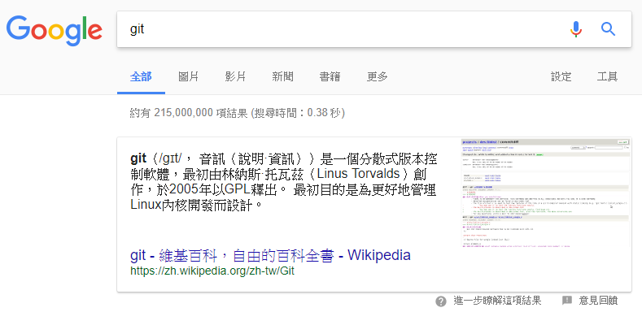
What is Git ?

Slide 4

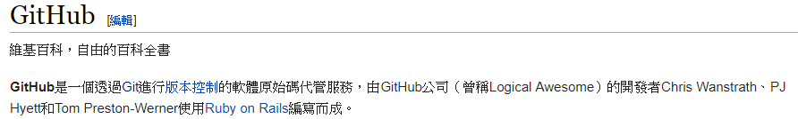
What is Git ?
A version control software
What is GitHub?

Slide 5




Version control & Backup
雞蛋不放在同一個籃子裡
Final Project

Slide 6
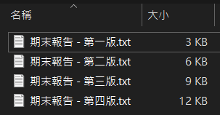
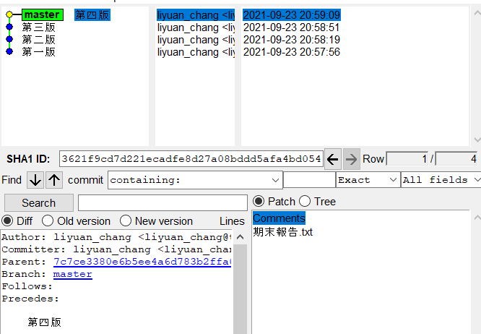
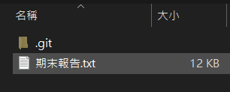

Slide 7
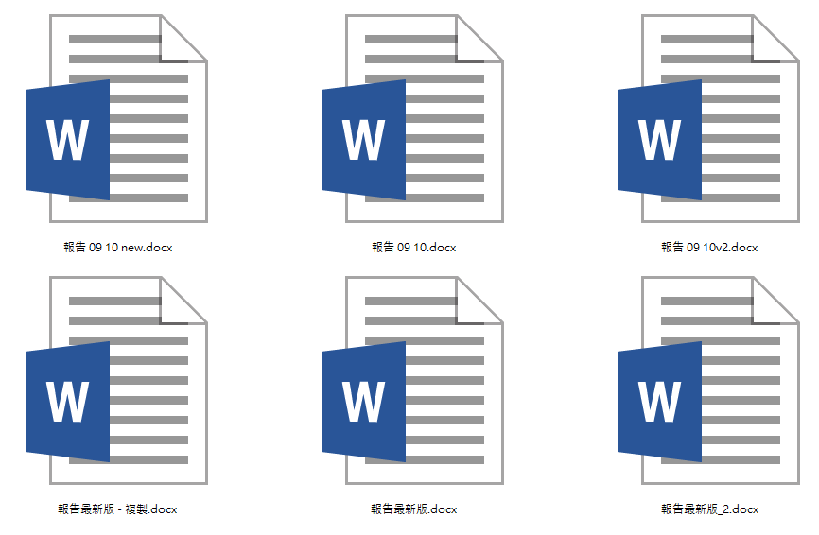
Programming Languages
Why version control?
檔案大
標示不清
同步不易

Slide 8

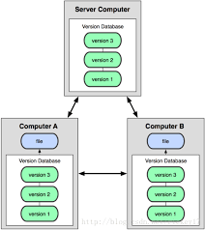




GitHub(線上軟體原始碼代管服務平台)

Slide 9
Workflow of Git

Slide 10
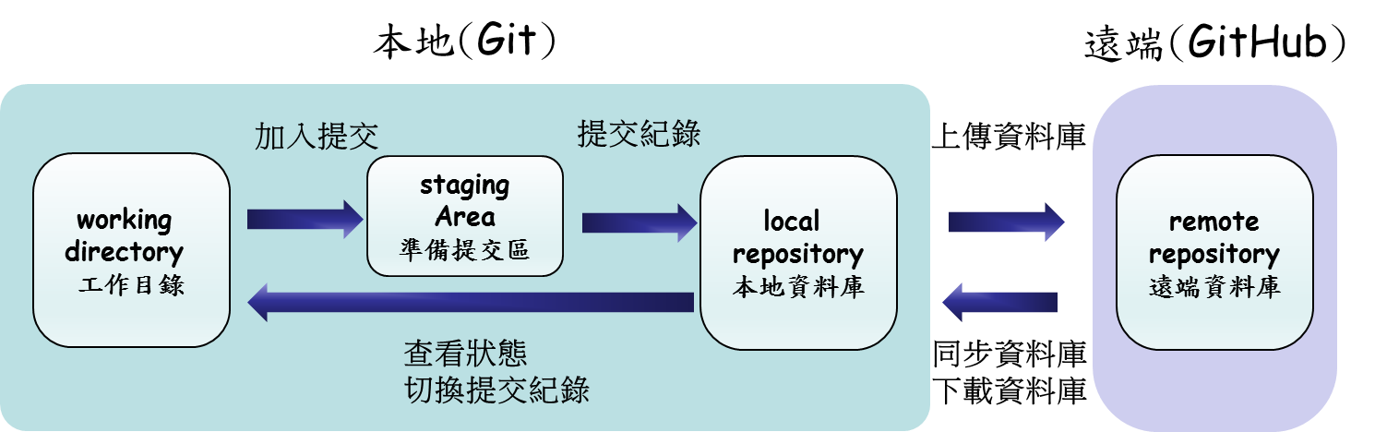
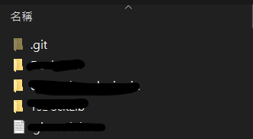
The work flow of Git

Slide 11
The work flow of Git
Working directory
工作目錄主要是存放要被版本控制的檔案資料夾。我們可以選擇一個一般資料夾並在資料夾內建立 git 的資料庫(Repository)，就能把該資料夾變成 git 的工作目錄

Slide 12
The work flow of Git
Staging area
準備提交區用於記錄即將要被提交的資料。當在工作目錄下檔案的有進行變更，且我們希望能提交這些變更，我們會將這些資料存入準備提交區之中，這狀態下只有標記那些資料要被提交，但還並未實際的做提交紀錄。

Slide 13
The work flow of Git
Local repository
即為自己電腦端上的資料庫。當確定好所有要提交的資料都加入到準備提交區之後，可以將準備提交區的資料做提交紀錄，提交後的資料會被記錄成一個提交紀錄保存於資料庫中。

Slide 14
The work flow of Git
Remote repository
即為遠端伺服器上的資料庫。當本地資料備齊後，我們可以透過上傳將資料保存到遠端資料庫，也可以反過來將遠端資料庫的紀錄同步下來。

Slide 15
Basic command of Git

Slide 16

Git init
將目前資料夾初始化為working directory

Slide 17

Git add
將資料的變更加入到準備提交區
語法：git add “添加到準備區的檔案名稱”
. 代表當前目錄下的所有資料變更

Slide 18
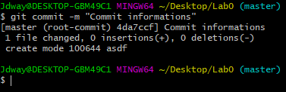
Git commit
準備提交區的變更寫入到本地資料庫中
語法：git commit –m “本次提交的備註”

Slide 19
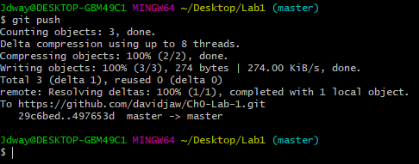
Git push
將本地資料庫的資料同步到遠端資料庫
語法：git push 或 git push origin 「分支名稱」

Slide 20
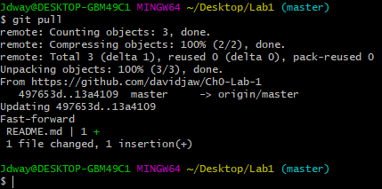
Git pull
將遠端資料庫的資料同步到本地資料庫
語法：git pull 或 git pull origin 「分支名稱」

Slide 21
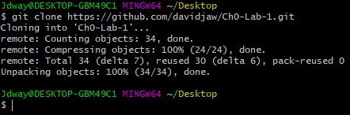
Git clone
將遠端資料庫的資料同步到本地資料庫
語法：git clone「遠端資料庫網址」

Slide 22
Advance

Slide 23
Branch (分支)
在大型專案中，產品會根據不同功能的發展方向做開發，例如：
系統既有的程式加速
系統未有的功能開發
系統當前的程式除錯
因此，多人開發時將會切分出不同的分支以及主分支來進行，如此不會因為其中誰更改了某個功能而導致同步後無法使用
視覺化學習網站：http://learngitbranching.js.org/
此網站僅提供local指令練習
有許多練習題可以線上做
Homework將會在這個網站上完成

Slide 24
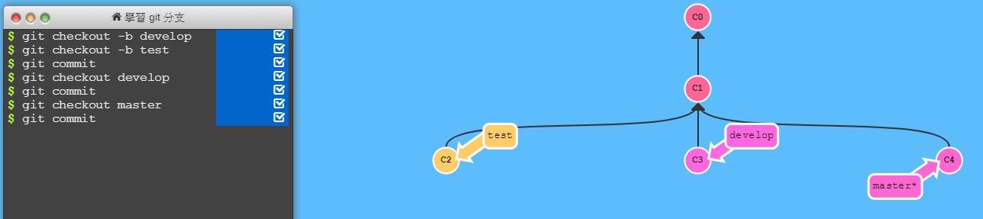
Git checkout 「分支名稱」
切換分支：將本地的工作環境切換到該分支上
Git checkout –b 「分支名稱」
創建分支：將本地的工作環境儲存到目前分支上
Git branch
查看本地端分支：將本地的分支顯示於終端機

Slide 25
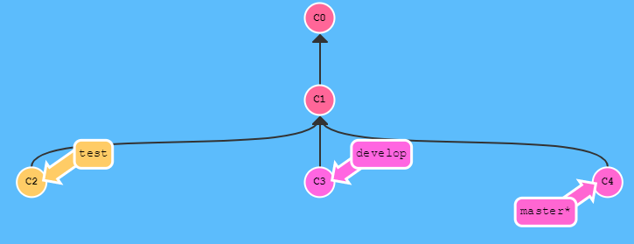
Git merge 「分支名稱」
將其他分支所做的改動整合到目前所在的分支上
如下圖，目前分支為master, 我們要將develop所做的改動整合到master分支上，其指令為「git merge develop」

Slide 26
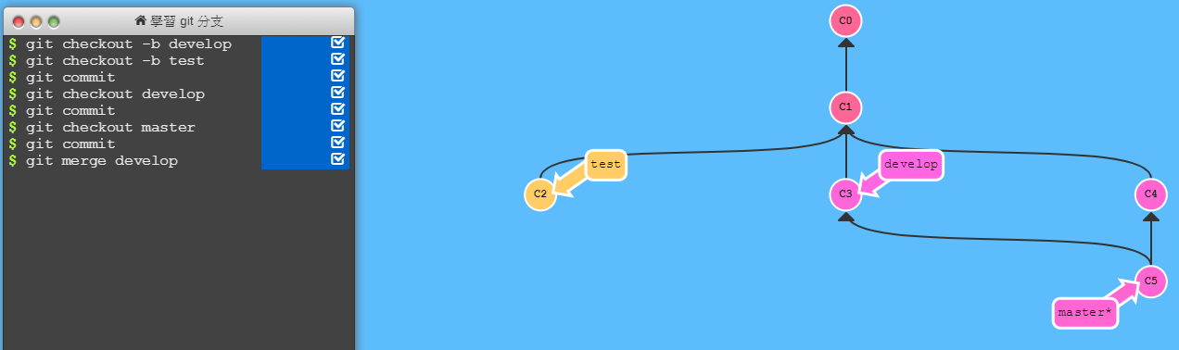
Git merge 「分支名稱」
將其他分支所做的改動整合到目前所在的分支上
如下圖，目前分支為master, 我們要將develop所做的改動整合到master分支上

Slide 27
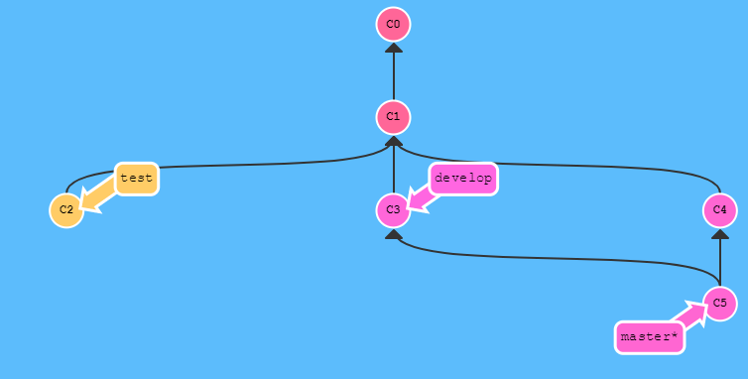
Git rebase 「分支名稱」
將目前基於A點的更動換成基於B點
例如：你開發某個功能但尚未完成時，系統進行了改版，你必須要基於改版後的系統繼續進行開發才能確保最後上線時不會有問題
test是基於C1的分支更動，
但目前系統已經改版到C5

Slide 28
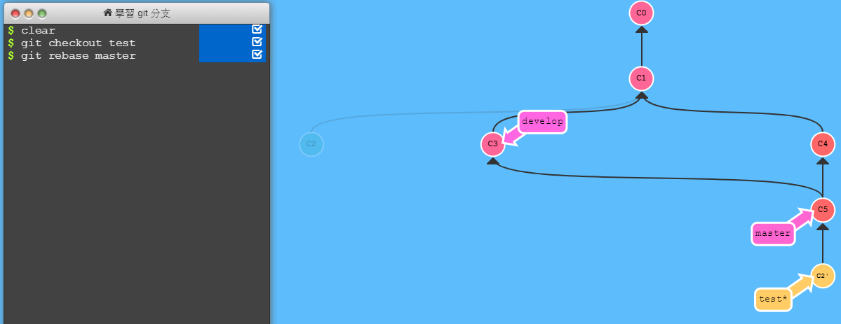
Git rebase 「分支名稱」
將目前基於A點的更動換成基於B點
例如：你開發某個功能但尚未完成時，系統進行了改版，你必須要基於改版後的系統繼續進行開發才能確保最後上線時不會有問題
rebase後，test改為從C5長出來

Slide 29
Common Git
Command Flow

Slide 30
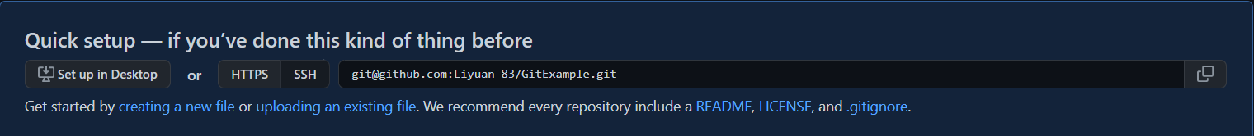
建立新專案
$ git init
$ git add .
$ git commit –m “First commit(依照修改內容輸入)”
設定並同步至遠端資料庫(Github)
$ git remote add origin [GitHub網址]
$ git push origin [分支名稱]

Slide 31
日常更新程式
$ git pull origin [分支名稱]
$ git add .
$ git commit –m “修正XXXX Bug”
$ git push origin [分支名稱]

Slide 32
Continuous Integration(CI)
/Continuous Delivery(CD)

Slide 33
工程師的思維
軟體打算用多久?
要給多少人使用?
新功能是否會影響到其他功能?
新加的程式可不可以在其他環境正常編譯?
如何確保每次備份的程式都是有用的?
CI/CD
(持續整合 / 持續交付)

Slide 34
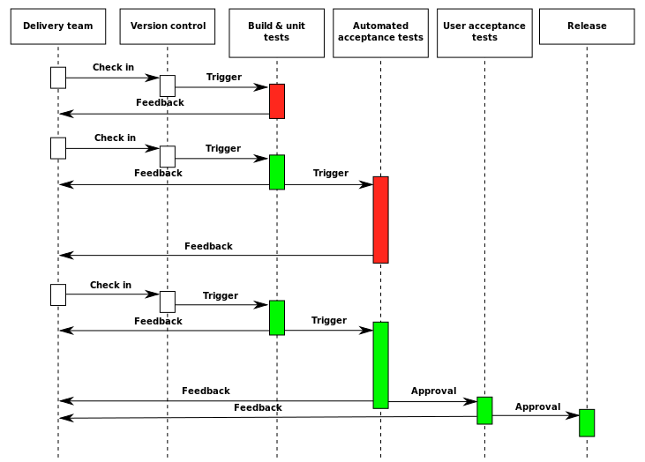
持續整合(Continuous Integration，CI)
就是當開發人員完成一個階段性的程式碼後就經由自動化工具測試、驗證，協助偵測程式碼問題，並建置出即將部署的版本（Build）。
持續交付(Continuous Delivery，CD)

Slide 35
上傳程式
自動編譯
(Build)
永續發展
壓力測試、單元測試、
UI測試等
自動佈署
(Deployment)
自動測試
(Test)

Slide 36
常見的CI/CD工具
GitHub
服務稱為GitHub Action，提供了多項控制API，能夠幫助開發者編排、掌握工作流程，在提交程式碼後自動編譯、測試並部署至伺服器，讓每位開發者都能受惠於平台本身自有的CI/CD功能。
GitLab
GitLab主要的服務是提供git版本控制系統，其CI/CD Pipeline功能簡單又實用，使用者只需要設定於專案根目錄下的「.gitlab-ci.yml」檔，便可以開始驅動各種Pipeline協助您完成自動化測試及部署。
Anthos
Google推出新的 Google Cloud 開放平台，是一個 100％ 以軟體為基底的解決方案。您可以在現有的硬體資源上快速啟動並執行，不用特別去翻新技術棧。
Jenkins
2005發布的CI/CD工具，是一個開放原始碼(Open Source)的專案，有許多第三方外掛工具可使用，也可自行開發功能。

Slide 37
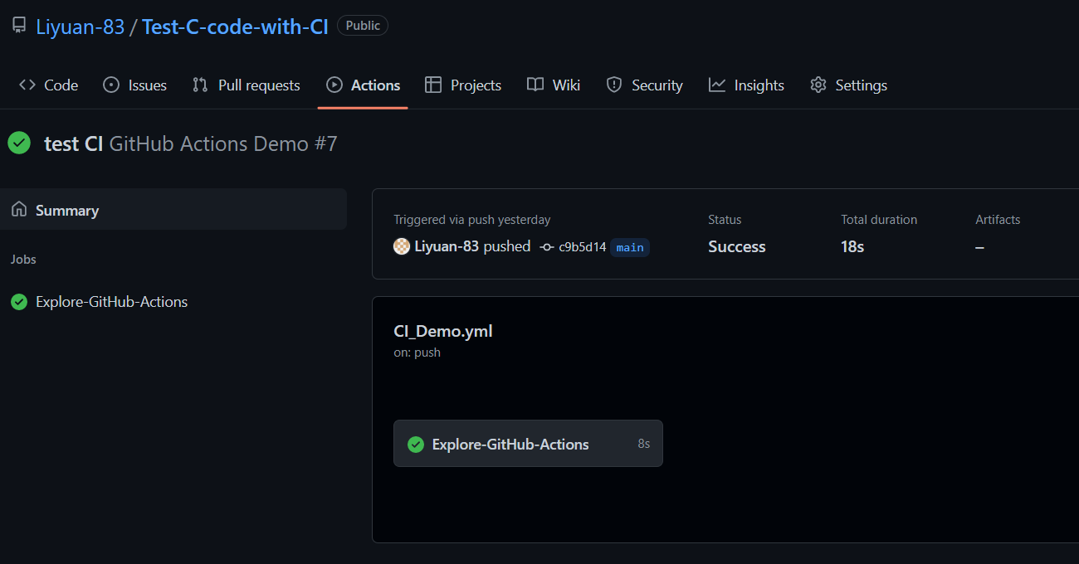
GitHub Action

Slide 38
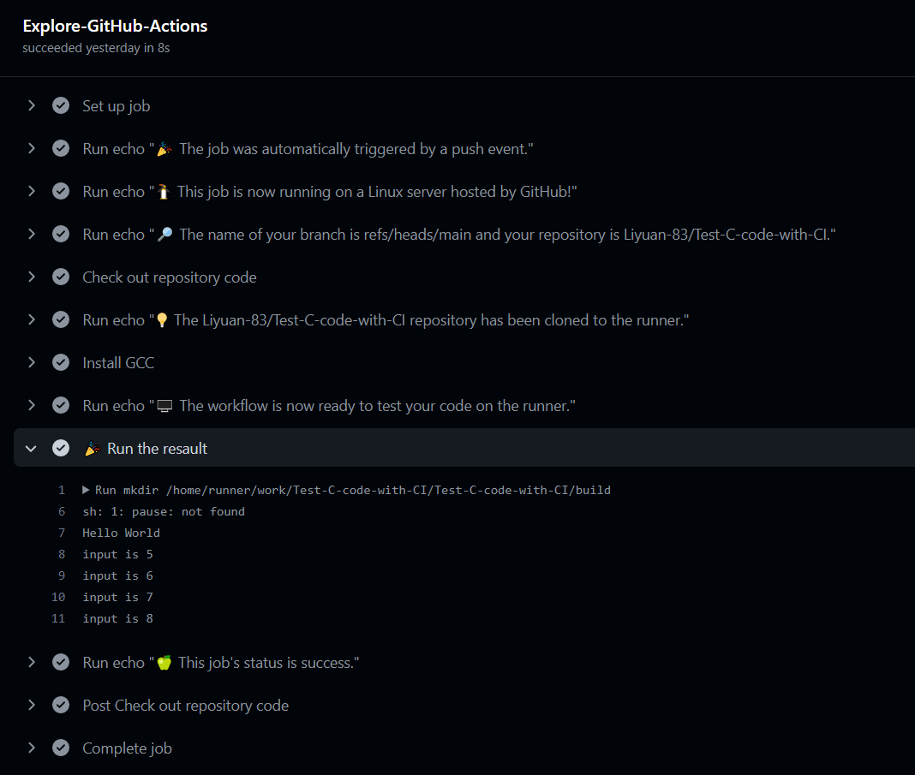
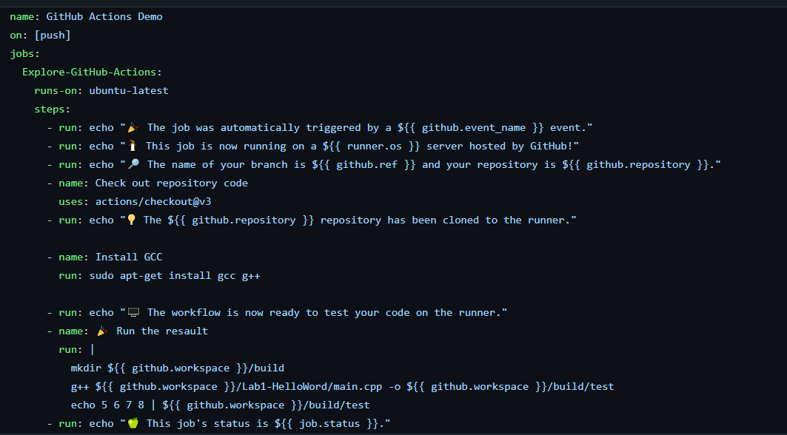
執行結果
Step

